Slide 1

강민희 고민석 김성현 김지욱 두원재 성지혜

Slide 2
01 프로젝트 소개
02 분석/설계
CONTENTS
03 사이트 시연
04 핵심 기능 소개
05 소감

Slide 3
01. 프로젝트 소개
- 조원소개 및 역할담당
- 사이트소개
- 개발환경

Slide 4

1
프로젝트 소개 조원소개 및 역할담당
- Admin 매출
- Admin 후기
- Client & Admin CSS
- CEO 극장관리
- Admin 계정관리
- Admin 블랙리스트 관리
- Client 예매 & 결제
- Client 메인JS &
리뷰등록 & 찜하기
-회원정보 수정
강민희
고민석
김성현
- CEO 예매관리
- CEO 문의사항 & 환불
- Git 형상관리
로그인 & 회원가입
CEO CSS
- Client 카카오맵 &스케줄
- Client 문의사항
두원재
성지혜
김지욱

Slide 5
1
프로젝트 소개 사이트소개
Why?
소규모 극단은 결제하기가 어려워서
개인 SNS로 활동을 많이 한다
연극이나 소규모 극단에서는
매출관리 시스템을 사용하기
부담이 된다.
소비자 , 사업자
둘 다 서로
Win Win 하기 위해 제작
문화공연 산업은 시장이 작지만
잠재적인 수요를 가짐

Slide 6















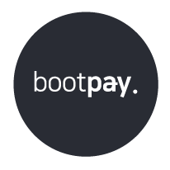


2
프로젝트 소개 개발환경
1
WebServer
User
WebBrowser
DataBase
형상관리

Slide 7
02. 분석/설계
개발계획
스토리보드
프로젝트구조
시퀀스 다이어그램
ERD

Slide 8
2
분석/설계 개발계획
검토 및 발표
설계
구현
구상
4.1 디버깅
4.2 발표자료 작성
4.3 발표
2.1 UI 설계 (스토리보드)
2.2 DB 설계 (ERD, DB)
2.3 UML 설계 (Class, Sequence, Use Case)
2.4 작업 규칙 수립
3.1 일반회원
3.2 기업회원
3.3. 관리자
1.1. 아이디어 교환 및 주제선정
1.2 필요 기능 분석
1.3 역할 분담
1.4 프로젝트 계획 수립(WBS, Gantt)
2019.11.7-2019.11.15
2019.11.15-2019.12.06
2019.12.09-2019.01.05
2019.01.05-2020.01.10

Slide 9
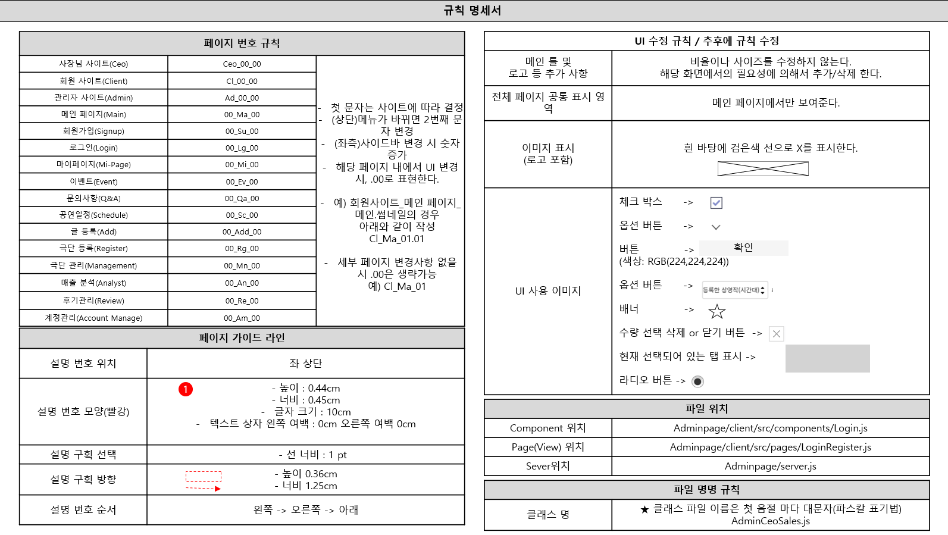
2
분석/설계 스토리보드

Slide 10
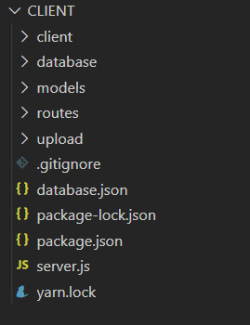
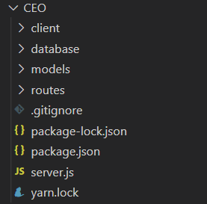
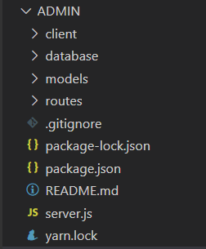
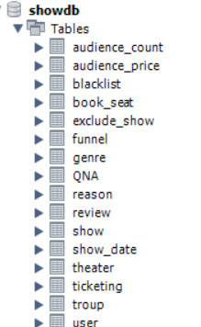
2
분석/설계 프로젝트구조
클라이언트
page & server
사업자
page & server
관리자
page & server
Database

Slide 11
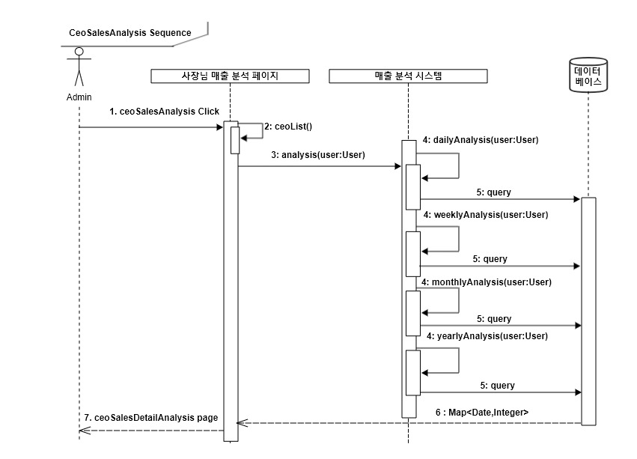
2
분석/설계 시퀀스 다이어그램

Slide 12
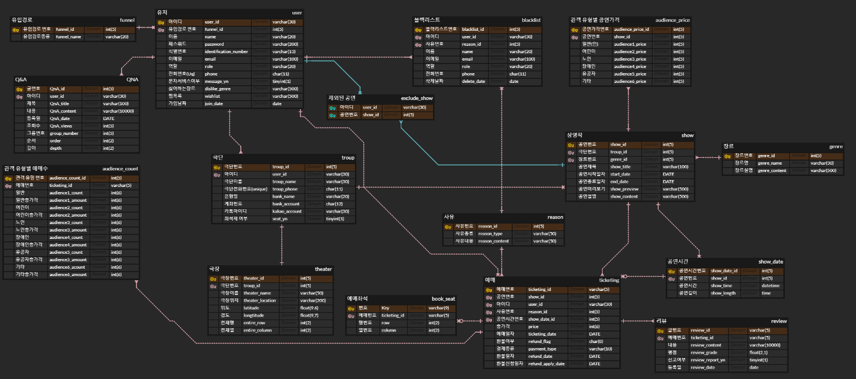
2
분석/설계 ERD

Slide 13

03. 사이트 시연

Slide 14
04. 핵심 기능 소개
Client
- CEO
Admin

Slide 15

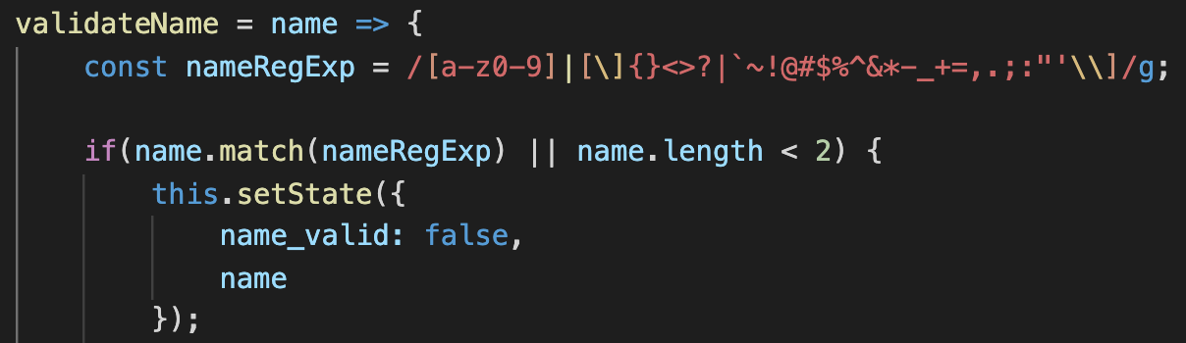
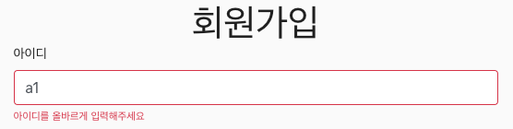

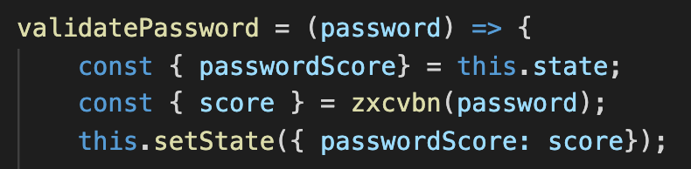


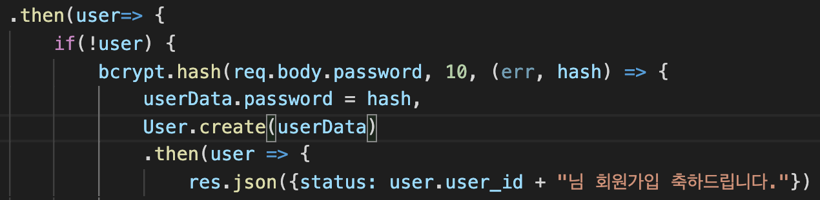

4
핵심 기능 소개 회원가입 & 유효성검사
view

Slide 16

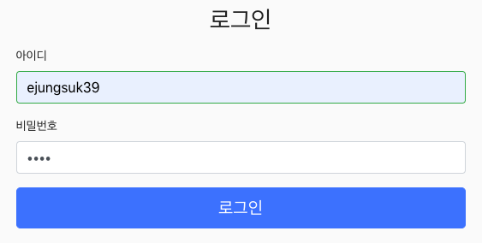
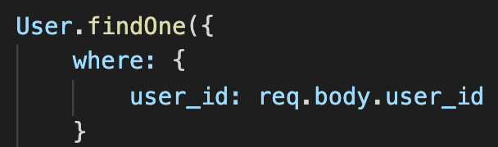
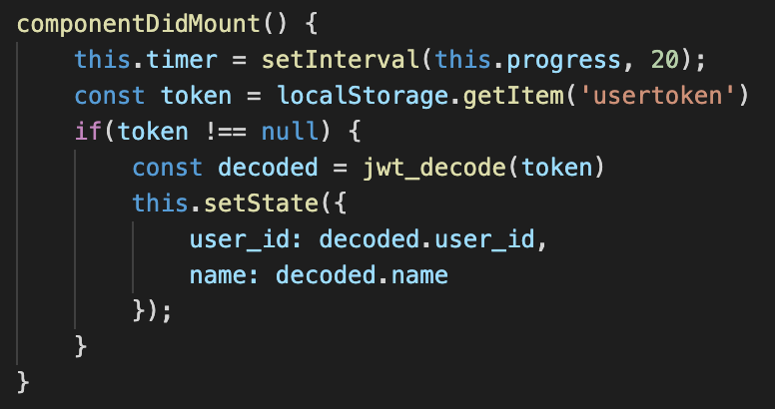

4
핵심 기능 소개 로그인 & 회원인증
view
로그인

Slide 17

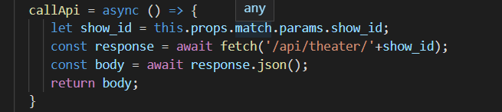
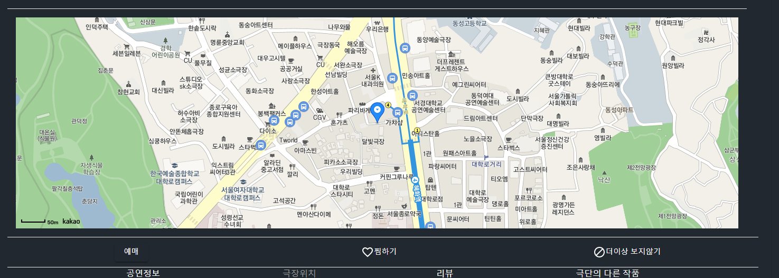
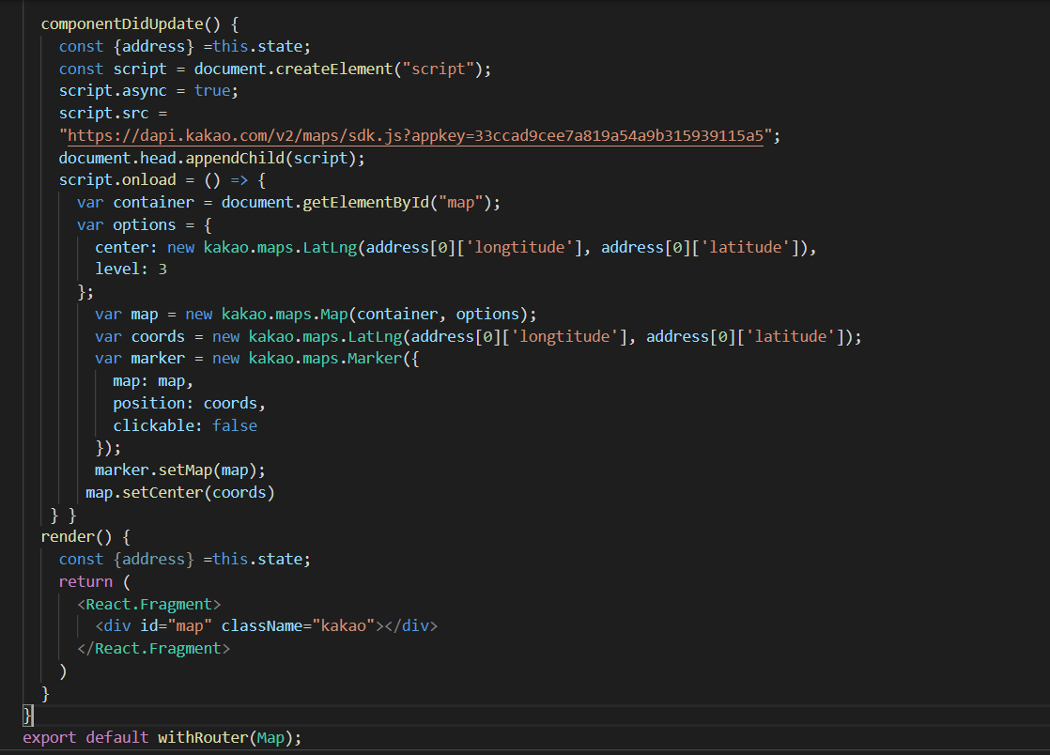
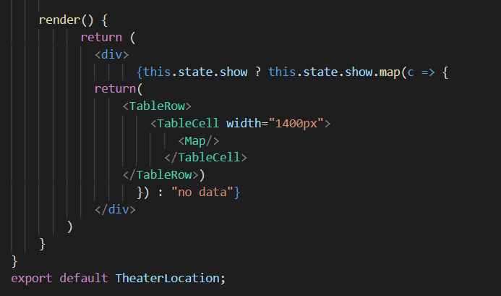
2
핵심 기능 소개 Client 지도API
4
view

Slide 18
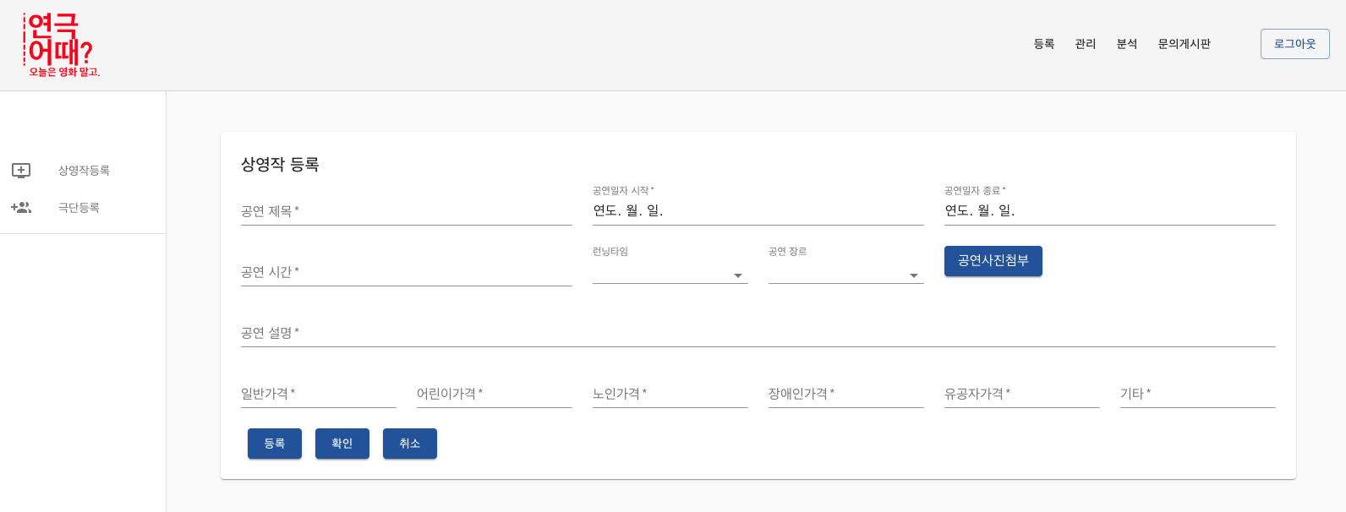
4
핵심 기능 소개 CEO 상영작등록
view

Slide 19
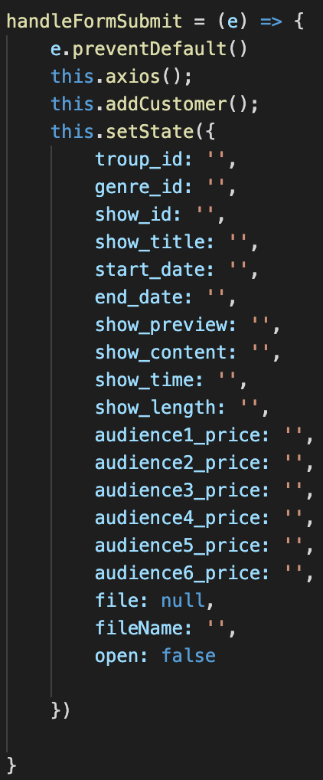


4
핵심 기능 소개 CEO 상영작등록

Slide 20
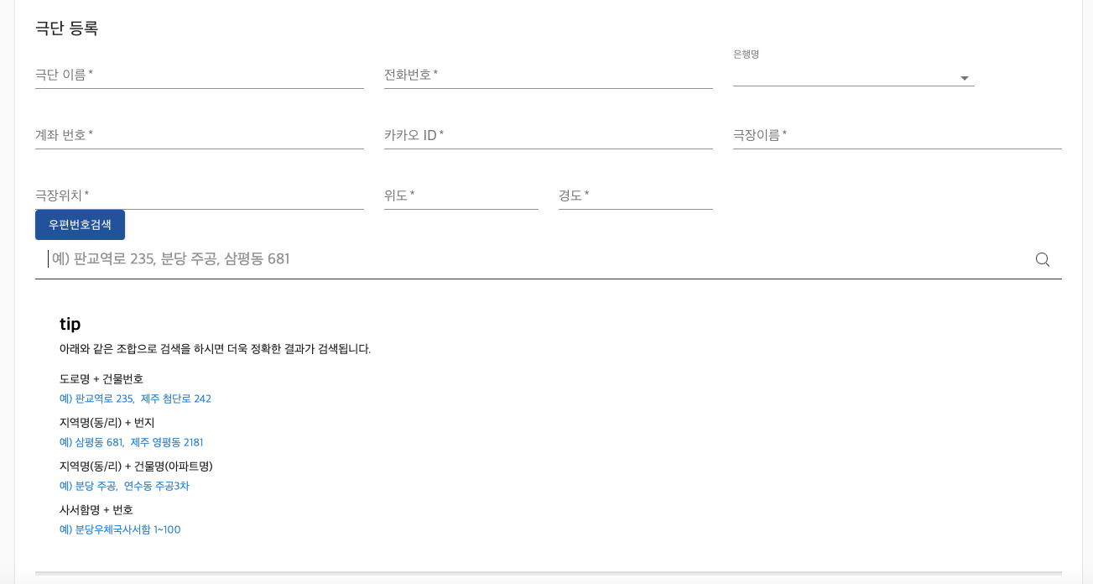
4
핵심 기능 소개 CEO 주소API
view

Slide 21
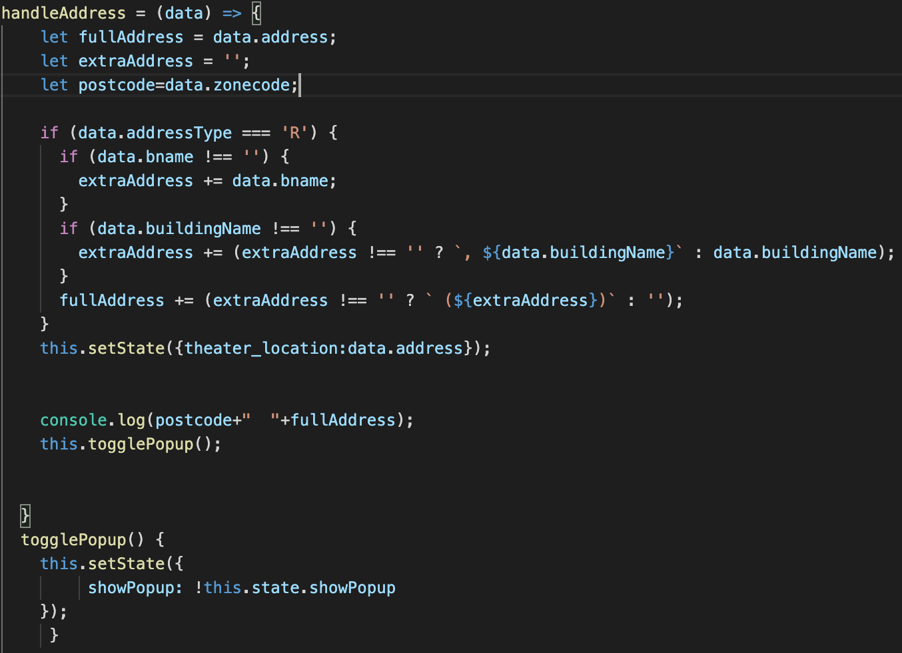

4
핵심 기능 소개 CEO 주소API

Slide 22
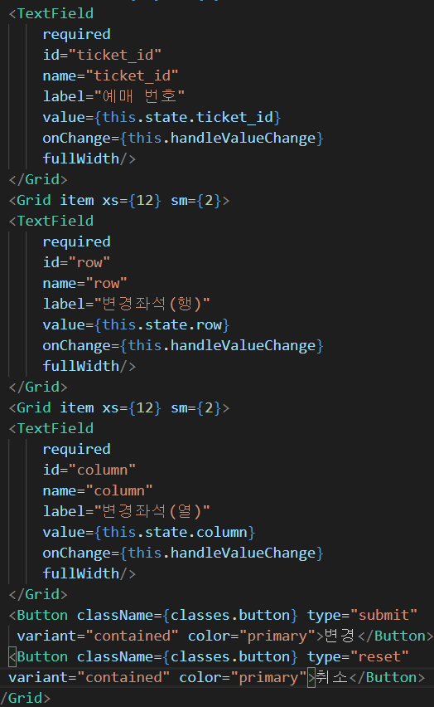
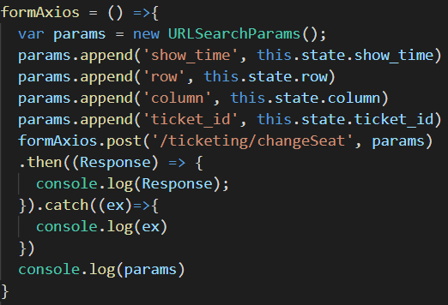
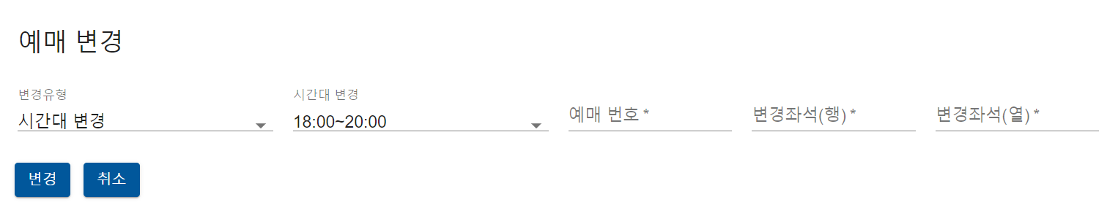
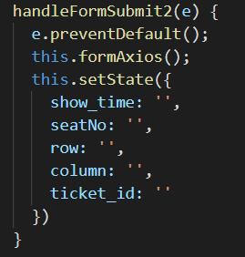
4
핵심 기능 소개 CEO 예매관리(예매변경)
1
view

Slide 23
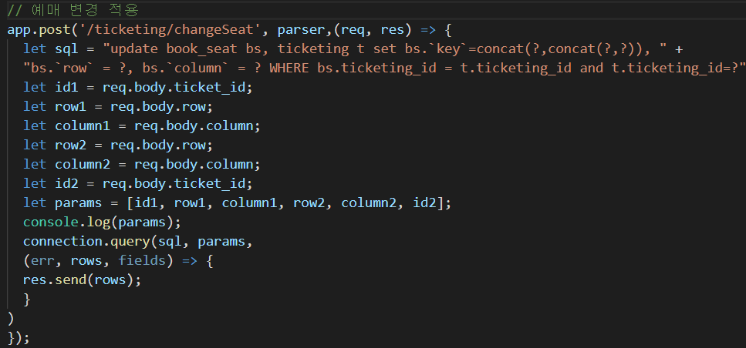
4
핵심 기능 소개 CEO 예매관리(예매변경)

Slide 24
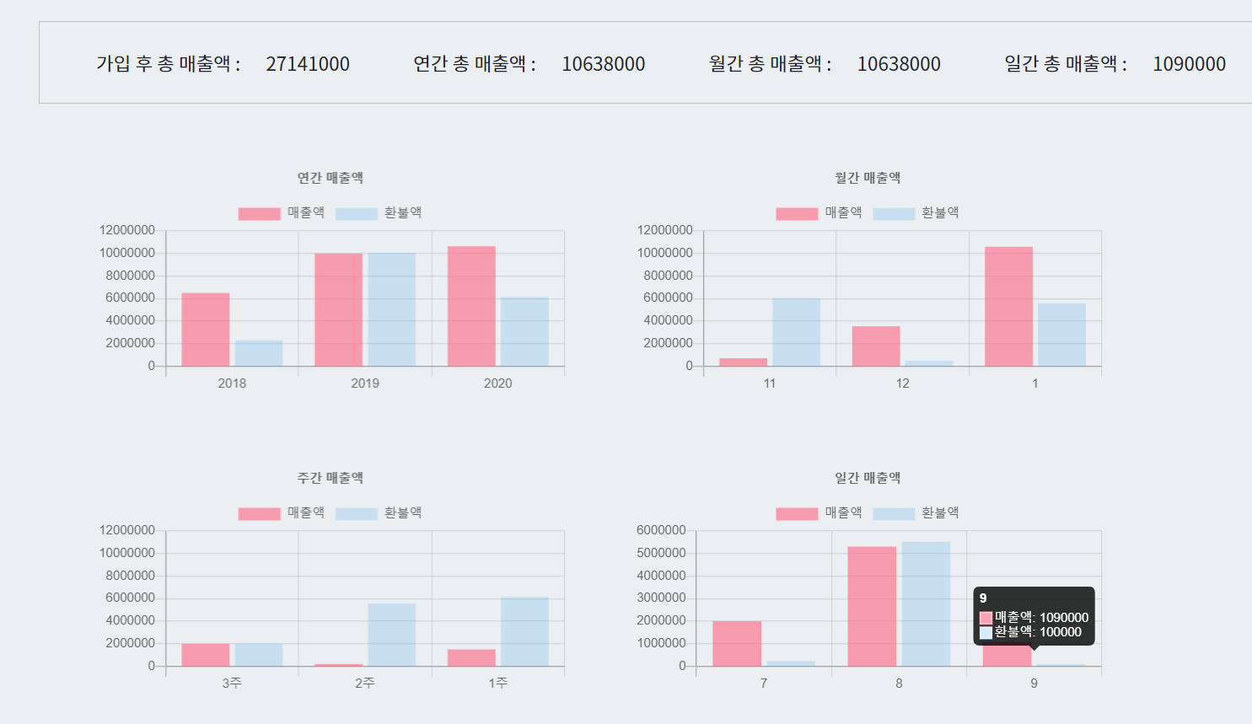

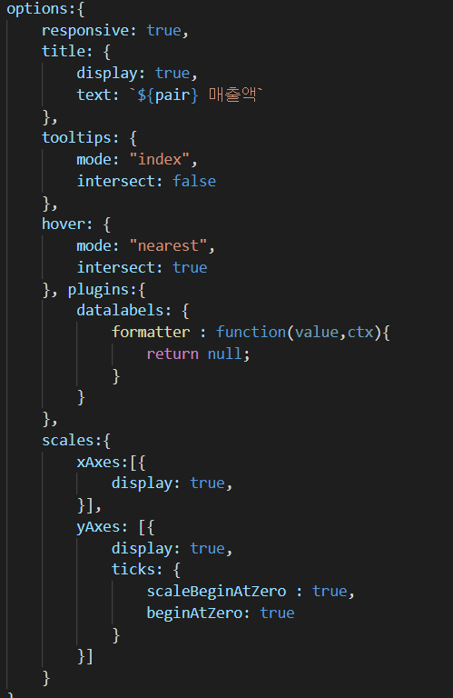
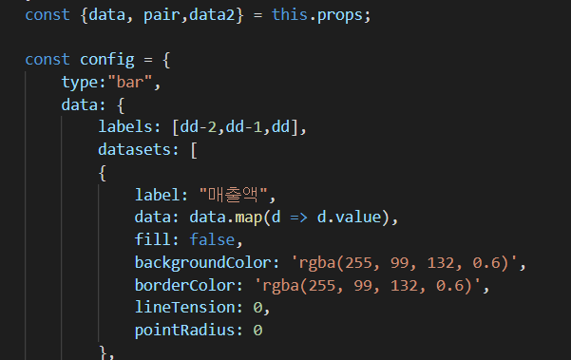

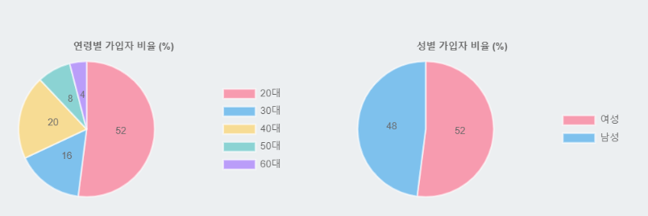
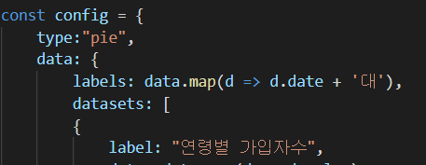
4
핵심 기능 소개 Admin 차트API
view
view
view

Slide 25
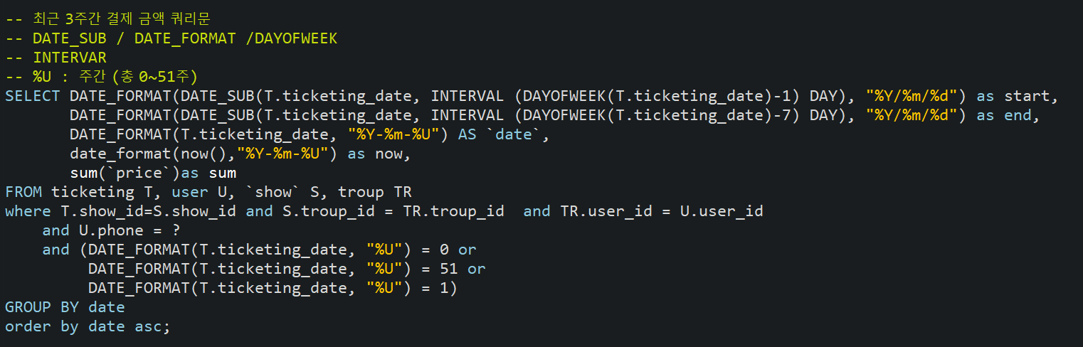
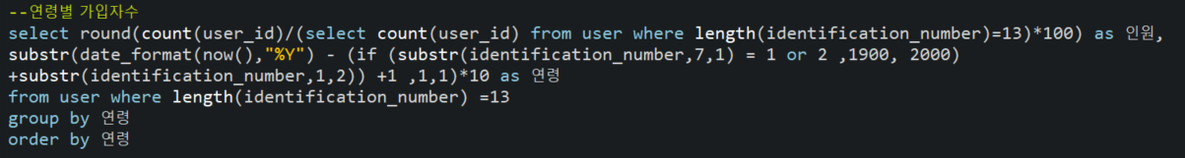
4
핵심 기능 소개 Admin 차트API
Sql: 주간분석
Sql: 연령별 가입자수
Sql: 성별 가입자수

Slide 26

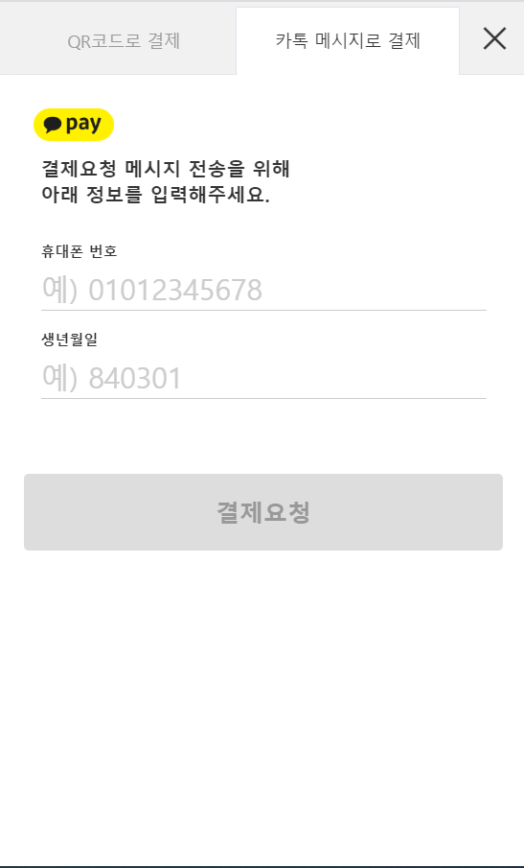
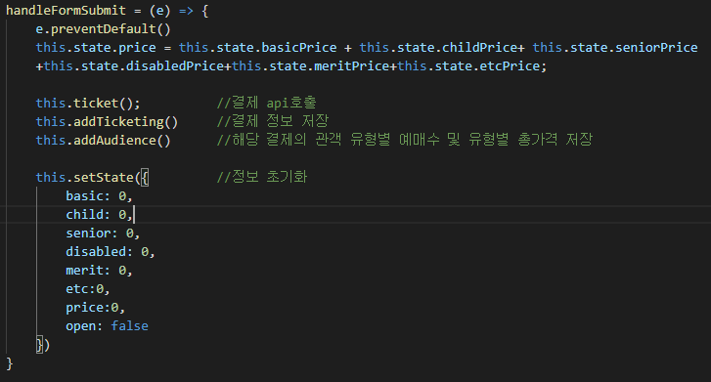
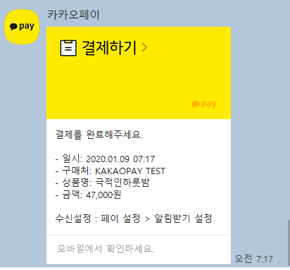
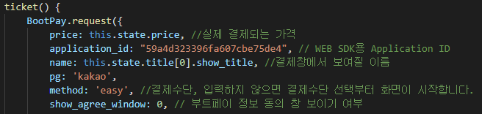
4
핵심 기능 소개 Client 결제API
view
https://docs.bootpay.co.kr/online/easy?language=web&pg=kakao&pm=easy

Slide 27

05. 소감
강민희 노드 js랑 리엑트를 1달만에 배우고, 서비스를 구현하는 것이 불가능하다고 생각했는데, 팀원들과 같이 공부하고, 반친구들의 적극적인 도움으로 완성할 수 있었습니다. 감사합니다.
고민석 이번에 노드js와 리액트를 전부 프로젝트 시작하면서 처음 배웠는데 배우는 기간이 너무 짧아서 어렵고 막히는 부분이 많아서 처음에 생각했던 기능을 다 구현하지 못한게 아쉬웠고 그래도 어느정도 생각한대로 완성되어서 뿌듯합니다.
김성현 리액트의 라이프 사이클에 대한 공부가 부족한 탓에 원하는데로의 화면구현이 제대로 되지않은것같고 환불기능이 완전하지 못한것도 아쉬웠고 하지만 단기간에 전혀 모르는 기술을 이용해 프로젝트를 구현해봄으로서 자신감을 얻은 것 같다.
김지욱 처음에 기술 조율 할 때 의견을 많이 내고 해서 팀 프로젝트에 부담이 조금 됐지만, 다들 같이 열심히 공부하고 프로젝트를 만들어내서 정말 감사합니다. 새로운 것에 도전하는 것에 두려움을 이겨내는 법을 배워서 좋았습니다.
두원재 이번 프로젝트 동안 조원들에게 너무 감사하고 새로운 기술들을 사용해서 의미 있었습니다. 앞으로 더 다양한 프로젝트들을 경험해보고 싶습니다.
성지혜 새로운 기술에 도전해본다는 사실이 이렇게 힘든 줄 몰랐습니다. 기능을 완성해내기엔 공부 할 시간이 많이 부족하고 저의 실력이 많이 부족 했던 것 같습니다. 앞으로 공부 방향을 잘 잡아서 지금보다 훨씬 더 발전 할 수 있도록 노력하겠습니다.

